Slide 1
高等教育與職業訓練圖表彙編
一. 大專校院學校數
二. 大專校院教師數與學生數
三. 大專校院生師比
四. 大專校院畢業生數與20-24歲青年失業率
五. 大專校院就讀科技類科系女性學生人數比率與兩性差距趨勢
六.主要國家高等教育學生占總人口比率
七. 主要國家受高等教育之人口比率
八. 主要國家政府高等教育經費占國內生產毛額比率
九. 公立職訓中心開結訓人數
十. 技能檢定合格數–按級別分
十一. 技能檢定合格數-按職類別分

Slide 2
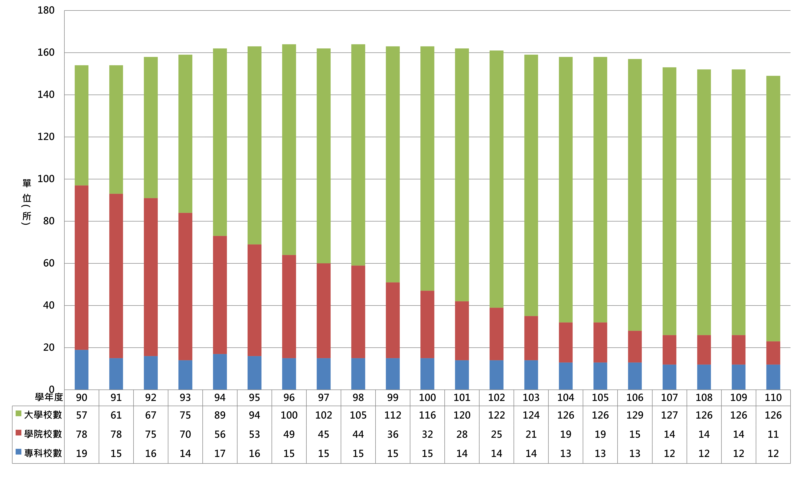
一、大專校院學校數
110學年，我國大專校院學校數共計149所，其中大學126所、學院11所、專科學校12所
20年來，大學數量持續上升，自90學年度57所成長至110學年度之126所，增加69所；學院校數歷經改變，自91學年之78所高峰後，開始逐年減少；專科校數於90學年為19所，減少至91學年的15所，110學年為12所
資料來源：1.教育部統計處網站，大專校院概況統計。
2.資訊查詢時間為111年10月；國發會整理。

Slide 3
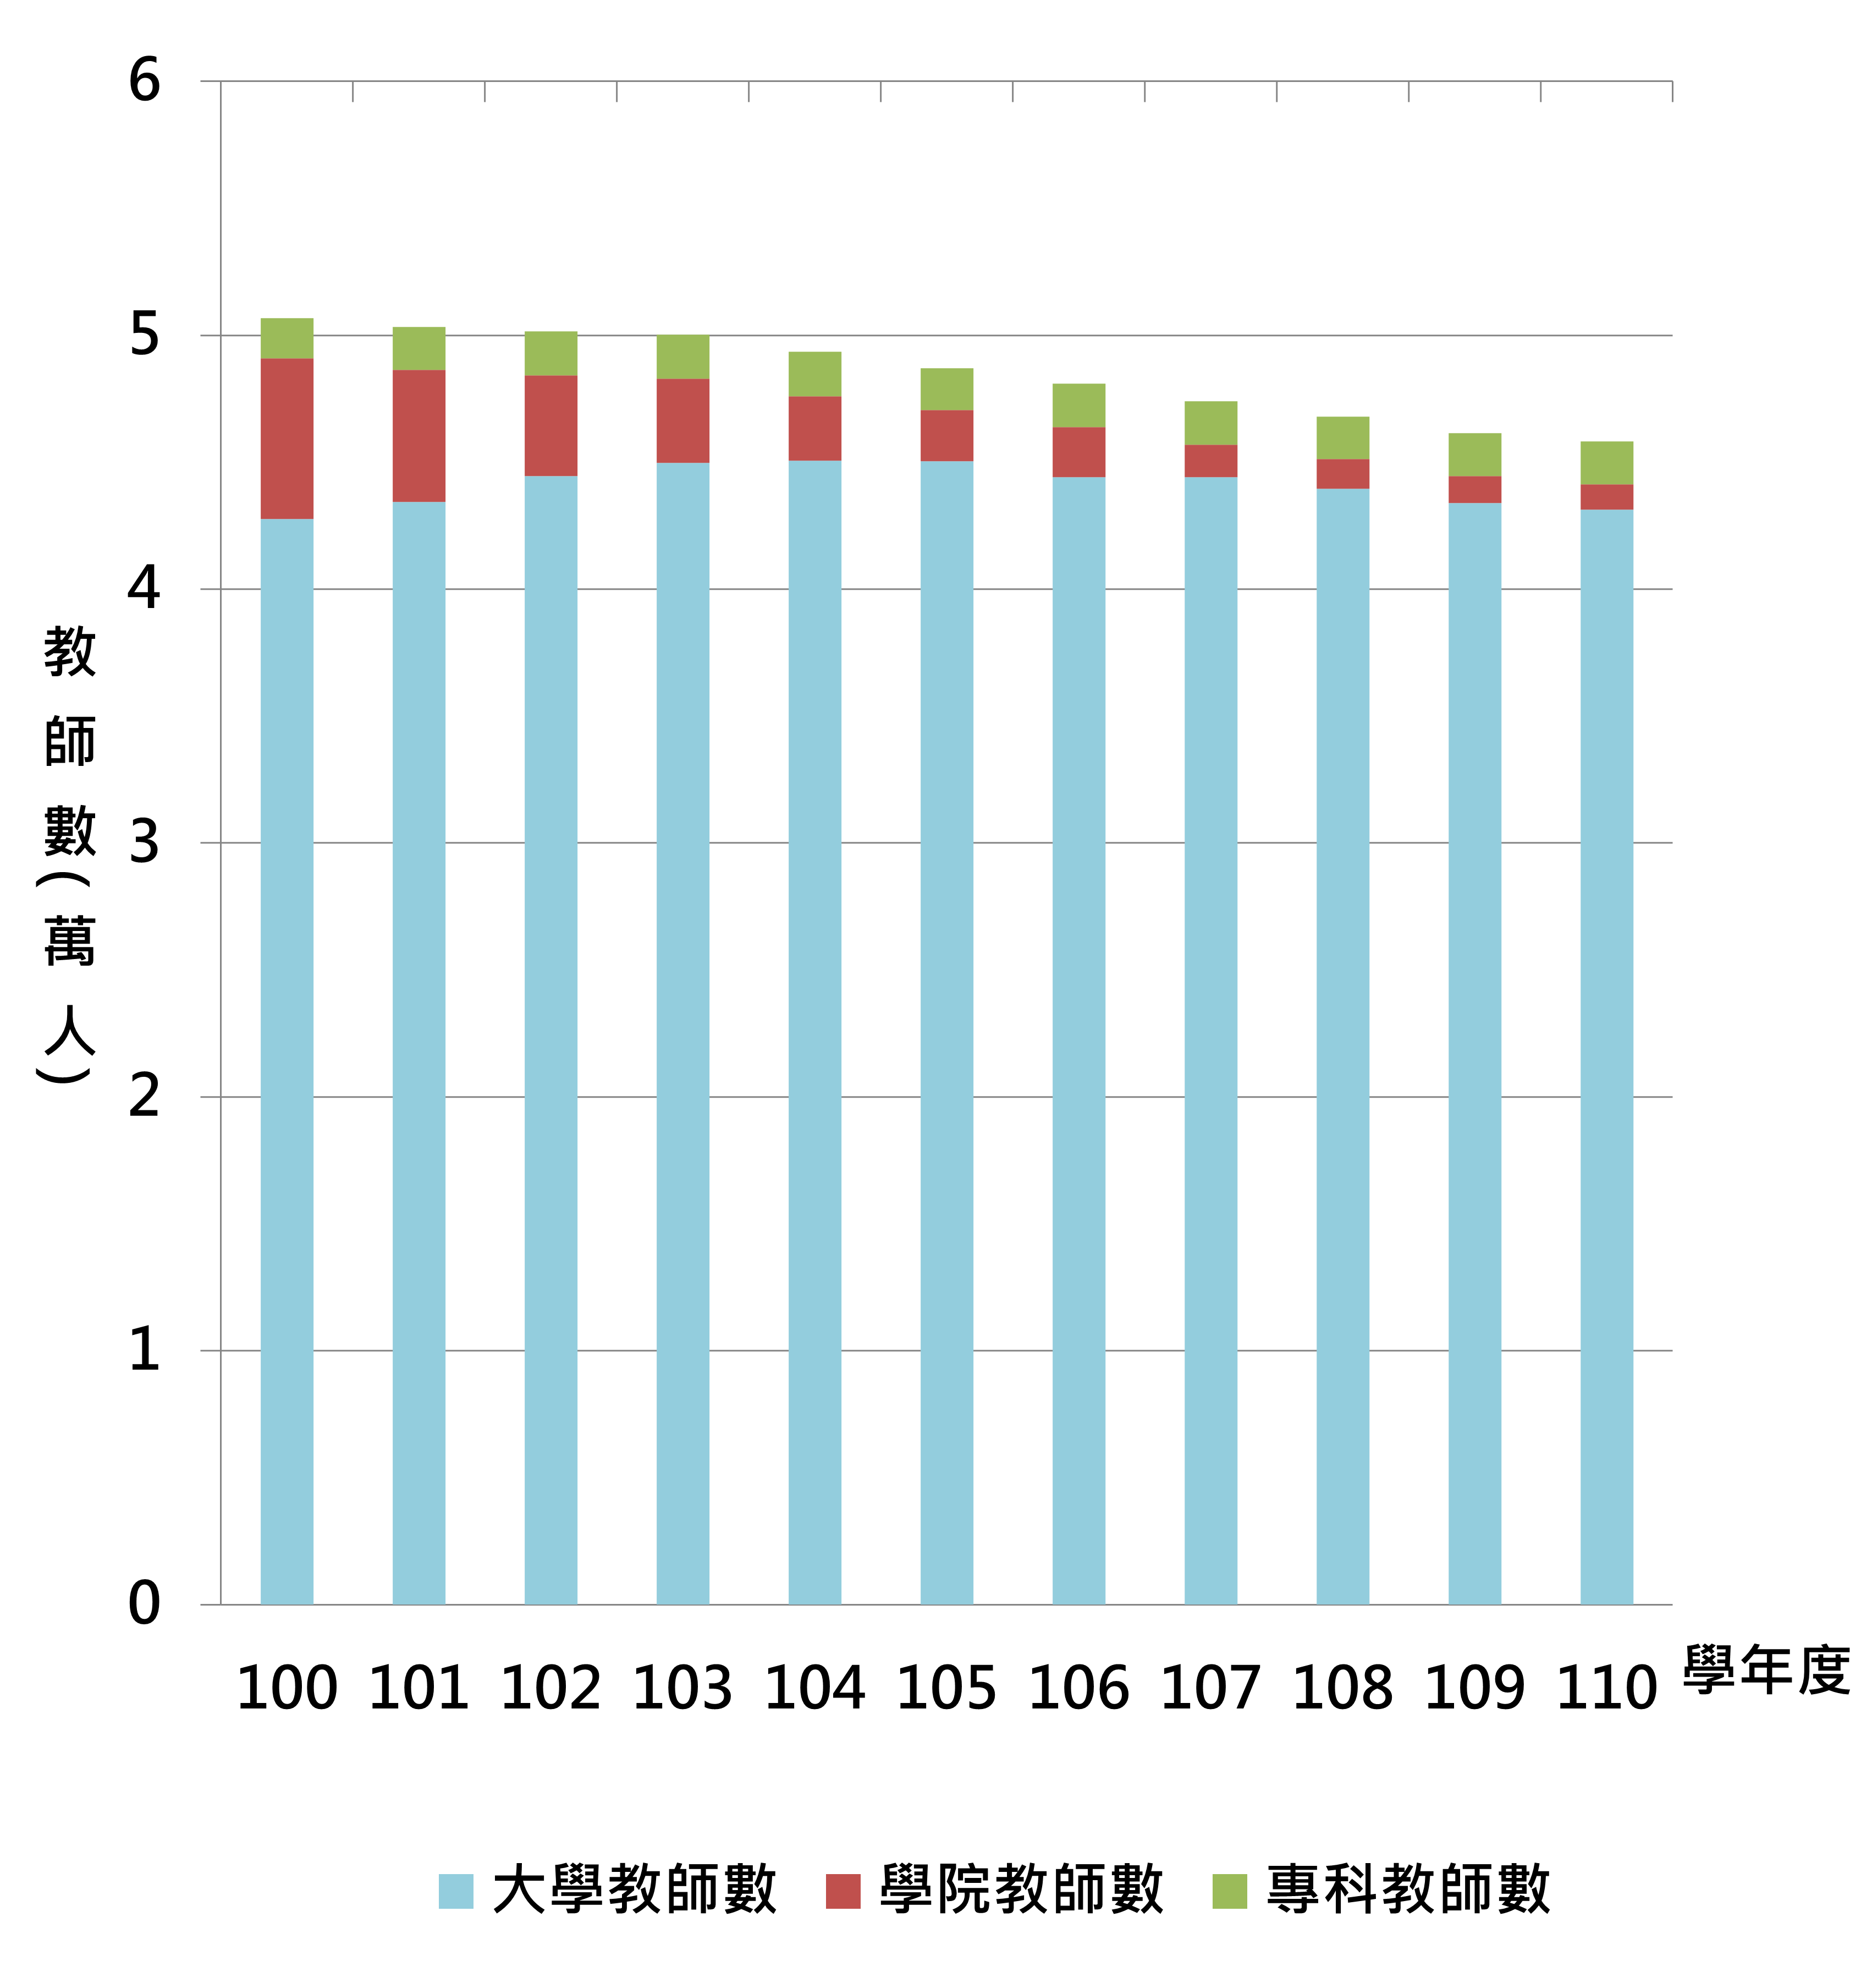
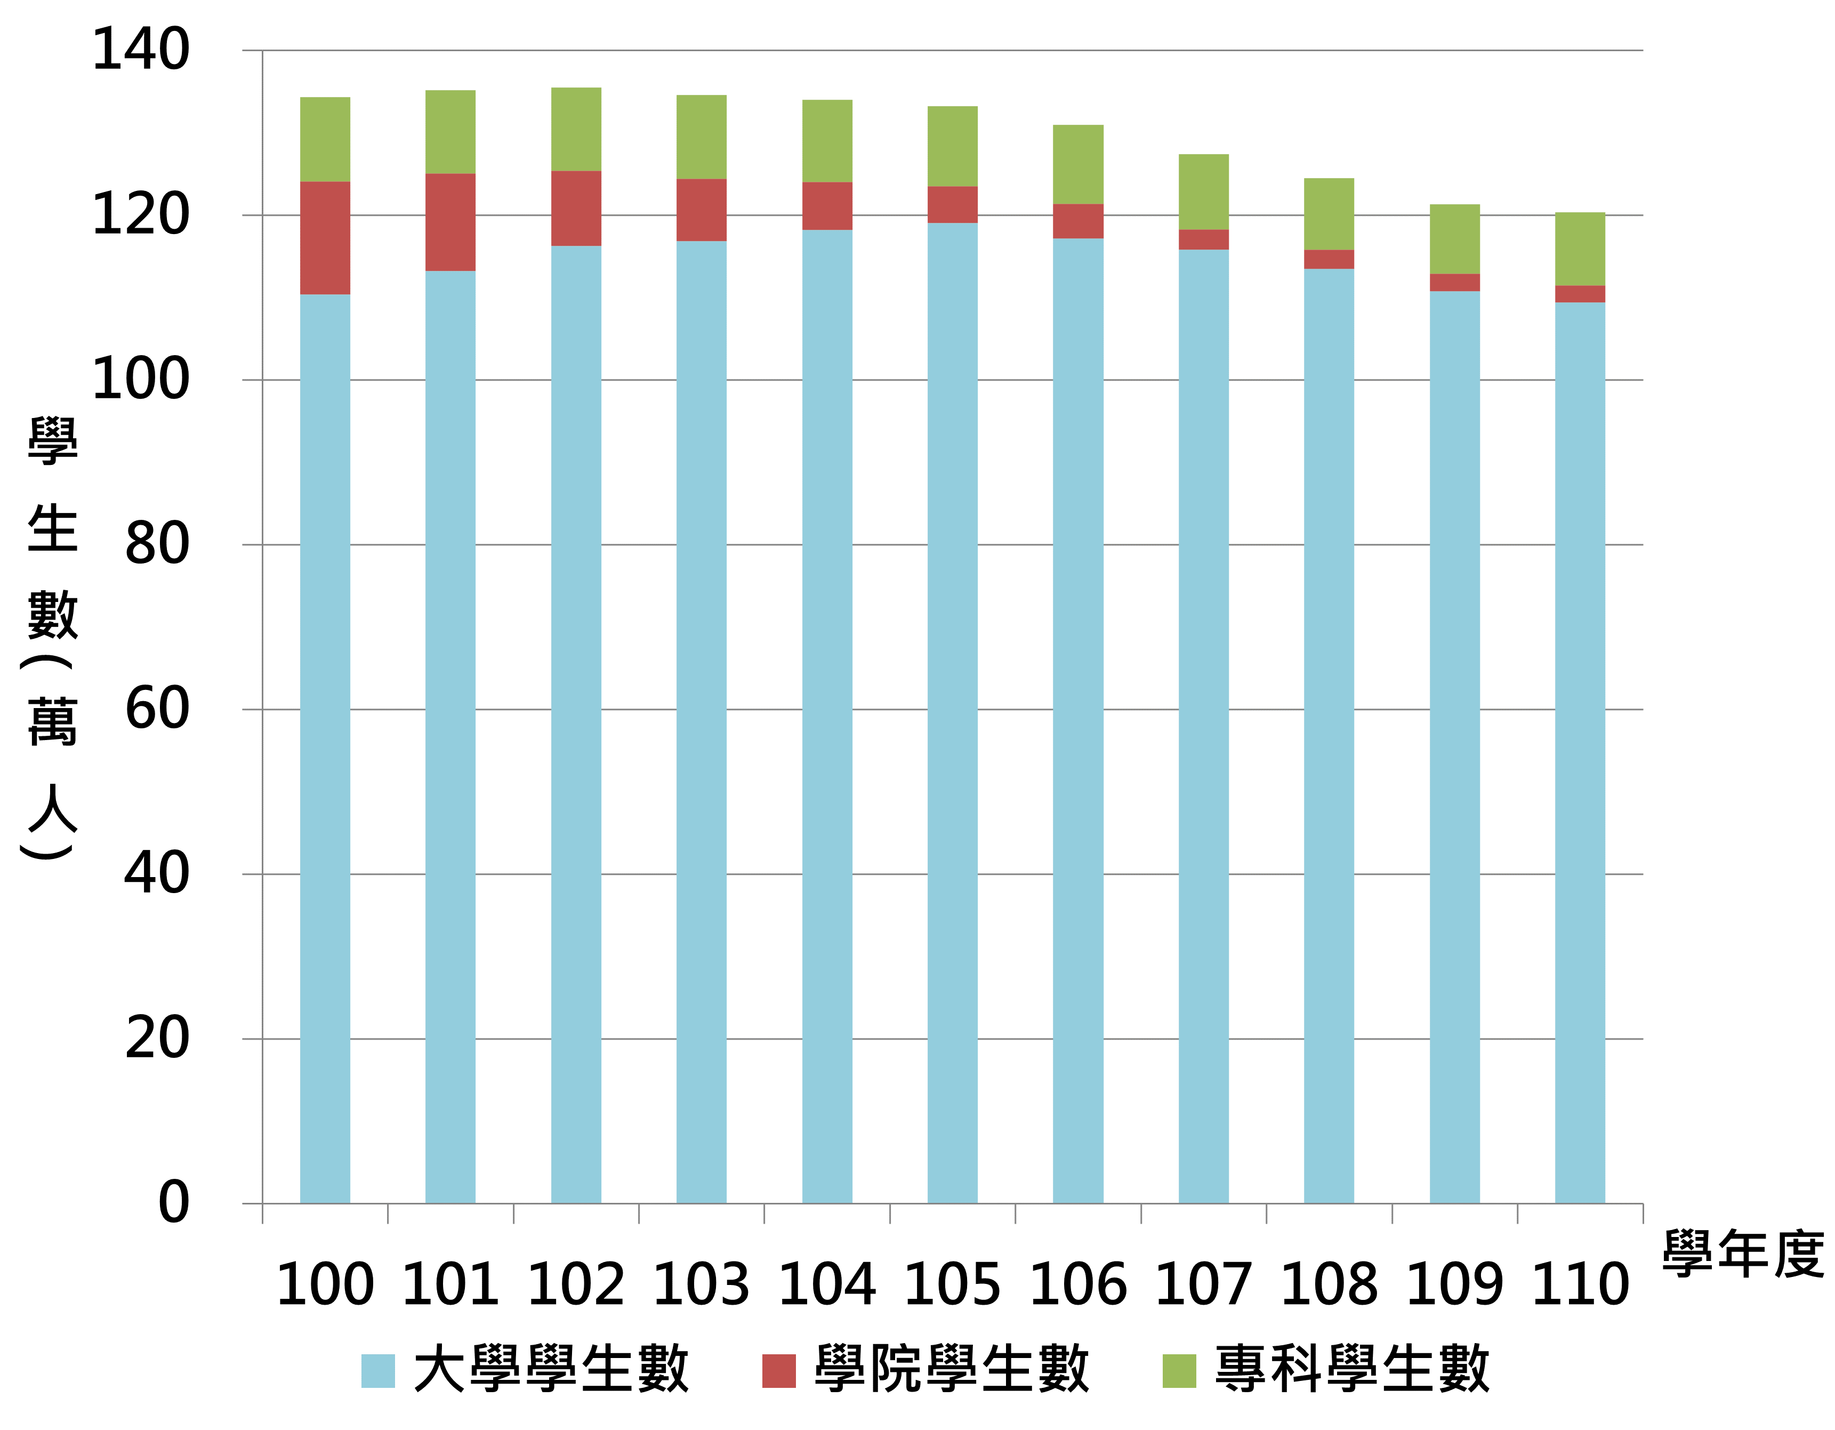
二、大專校院教師數與學生數
我國大專校院教師數於110學年計4萬5,119人，大專校院學生數為118萬5,830人
- 大學教師4萬2,704人、學院教師778人、專科學校教師1,637人
- 大學學生112萬3,374人、學院學生1萬7,186人、專科學校學生4萬5,270人
100至110學年，大專校院教師數呈下降趨勢，自100學年之5.0萬人，降至110學年之4.5萬人
100至110學年，大專校院學生數呈先增後減的趨勢，自100學年的135.2萬人逐年上升至101學年的135.5萬人，後逐年下降至110學年的118.6萬人
資料來源：1.教育部統計處網站，大專校院概況統計。
2.資訊查詢時間為111年10月；國發會整理。

Slide 4
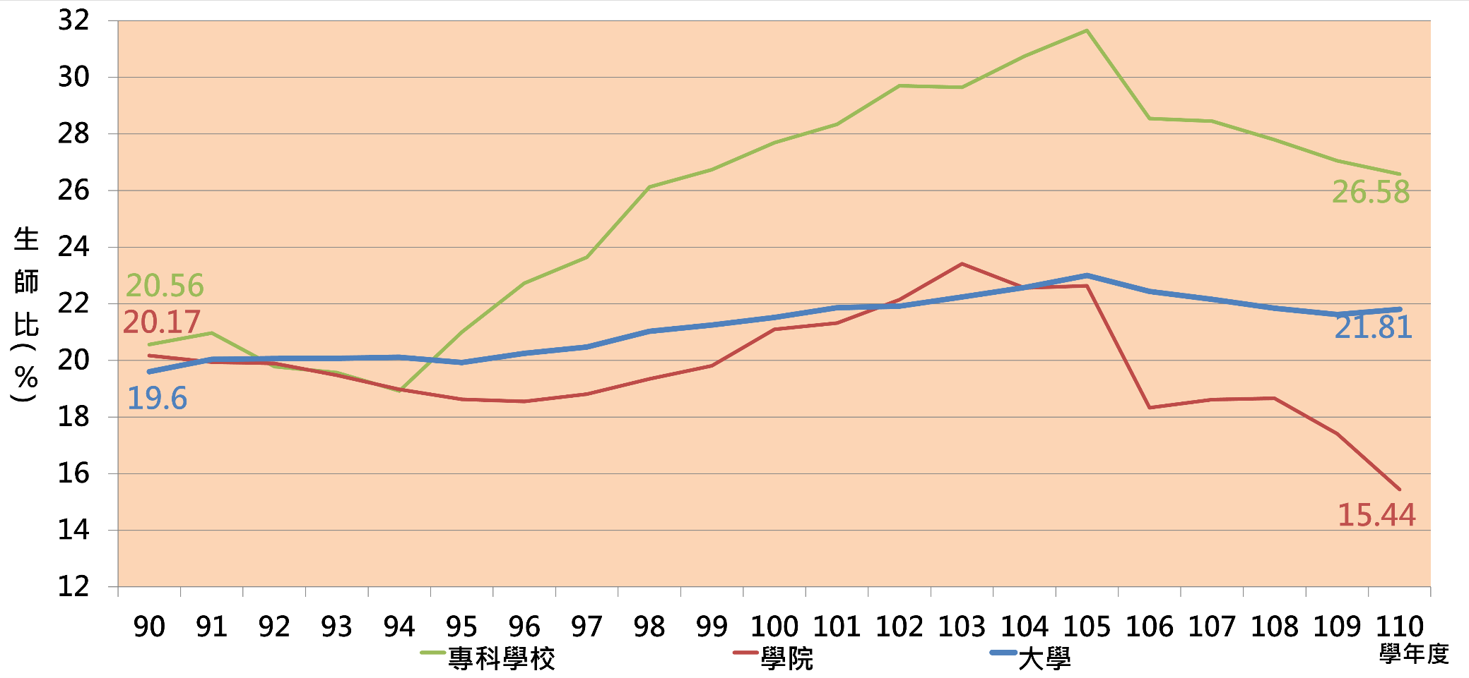
三、大專校院生師比
．20年來，大專校院生師比有持續上升之趨勢
–專科學校：90學年之生師比為20.56%，至110學年生師比為26.58%，成長6.02個百分點
–學 院：90學年之生師比為20.17%，至110學年生師比為15.44%，下降4.73個百分點
–大 學：90學年之生師比為19.60%，至110學年生師比為21.81%，成長2.21個百分點
資料來源：1.教育部統計處網站，大專校院概況統計。
2.資訊查詢時間為111年10月；國發會整理。

Slide 5
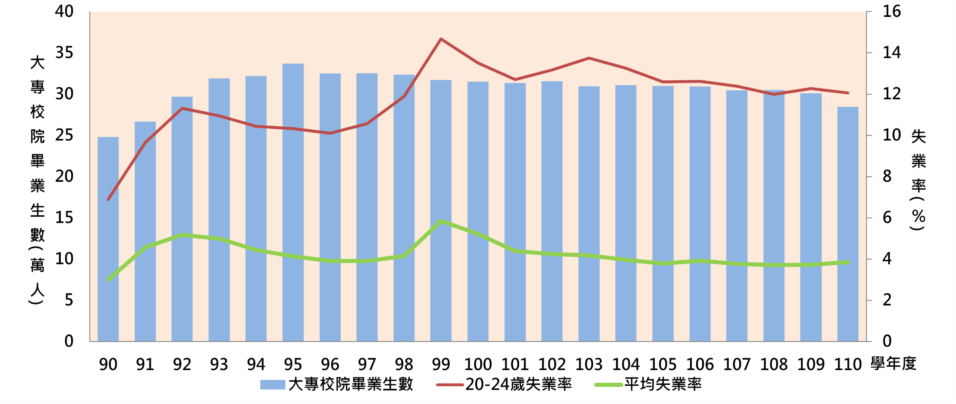
四、大專校院畢業生數與20-24歲青年失業率
近20年來，大專校院畢業生數從90年7月之26萬6,561人，大幅成長至94年7月之33萬6,865人，95年7月後則趨於平穩，至110年7月為28萬4,414人
我國20-24歲年齡組失業率較全國平均失業率高，自90年至98年二者間之差距呈拉大趨勢，並自98年後，此差距維持在8至10個百分點內
資料來源：1.教育部統計處網站，大專校院概況統計。
2.行政院主計總處網站，就業失業統計資料查詢系統。
3.資訊查詢時間為111年10月；國發會整理。

Slide 6
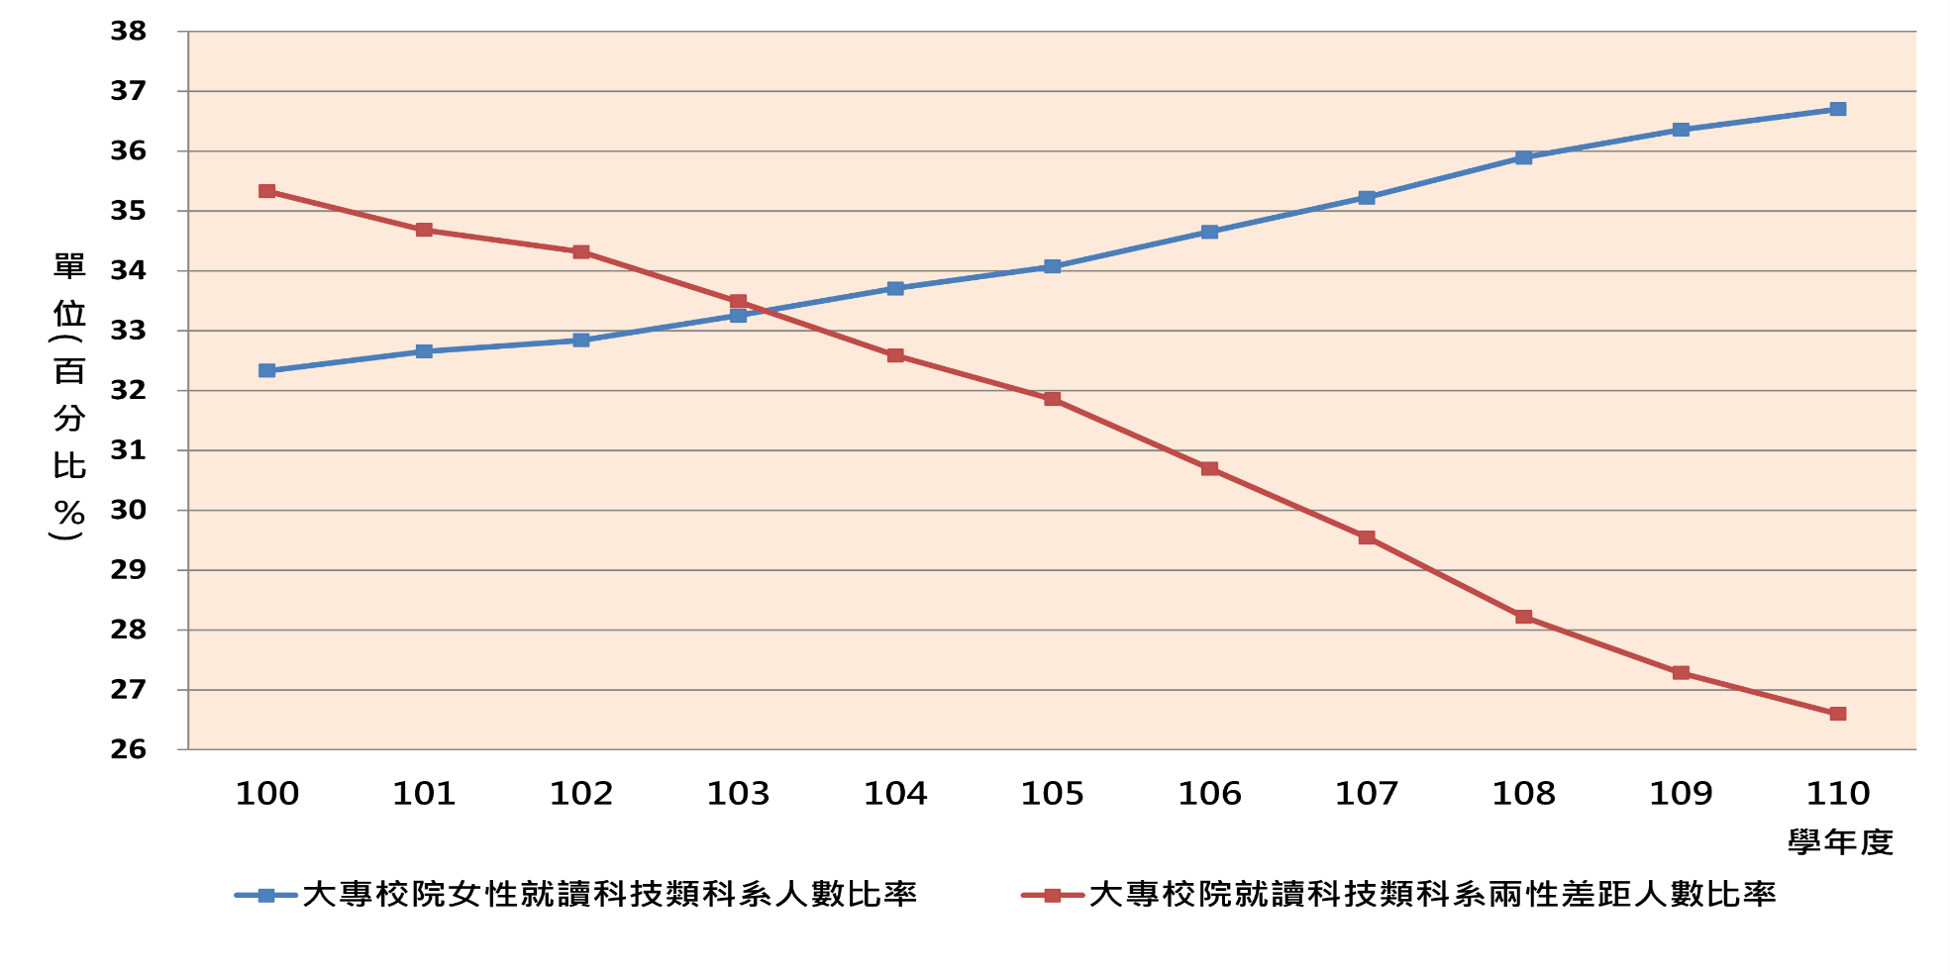
五、大專校院就讀科技類科系女性學生人數比率與兩性差距趨勢
110學年我國大專校院科技類科學生人數53萬1,490人，較100學年之61萬4,822人，減少8萬3,312人，其中女學生為19萬6,224人，約占36.9%，較100學年之32.7%，提高4.3個百分點
110學年女性學生就讀比率為36.9％，男性學生則為63.1％，兩者差距從100學年之34.7個百分點，至110學年縮小為26.2個百分點
資料來源：1.教育部統計處網站，性別統計專區。
2.資訊查詢時間為111年10月；國發會整理。

Slide 7
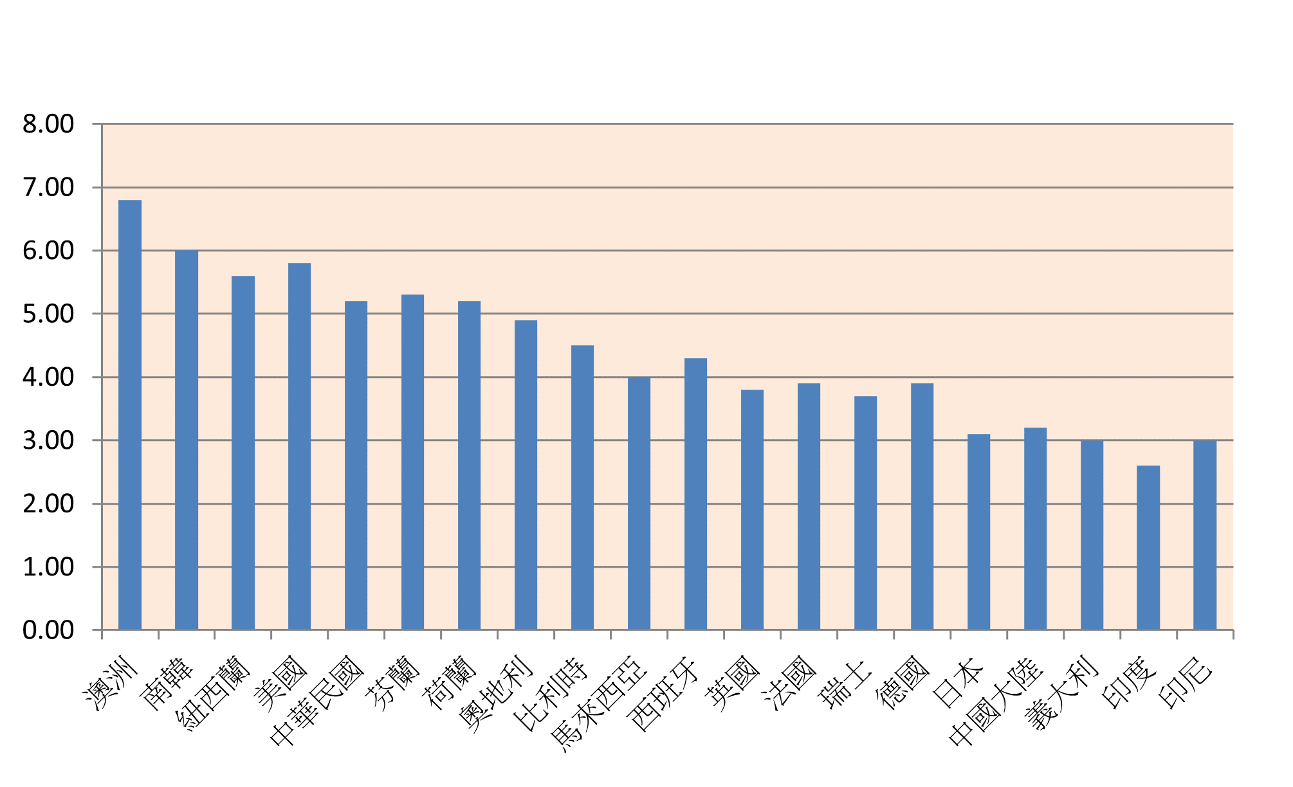
六、主要國家高等教育在學學生占總人口比率
2019年各主要國家高等教育學生占總人口比率，前6國依序為澳洲(7.1%)、南韓(5.9%)、美國(5.7%) 、紐西蘭(5.3%)、芬蘭(5.3%)及我國(5.1%)
高教生比率（％）
註：1.我國2019年係指108學年度(2019-2020年)。
2.我國高等教育學生人數包括大專校院(扣除5專前3年)、宗教研修學院、專科進修學校、空大及進
修學院學生。
資料來源：1.教育部，111年版「教育統計指標之國際比較」。
2.資訊查詢時間為111年10月；國發會整理。

Slide 8
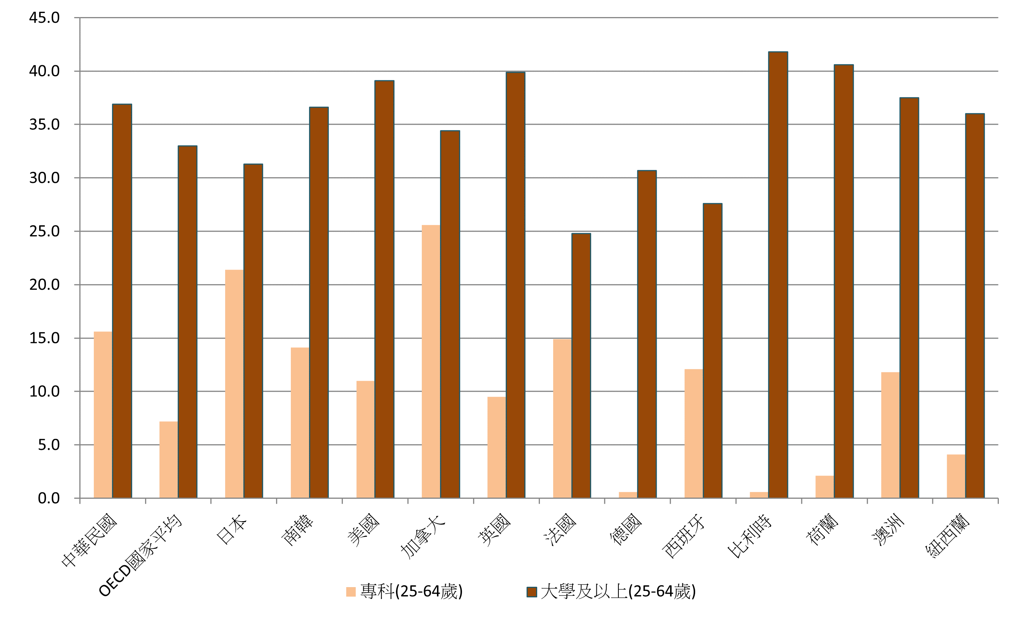
七、主要國家受高等教育之人口比率
2020年各主要國家大學及以上教育程度之人口比率，以比利時(41.8%)最高，其次為美國(39.1%)
2020年各主要國家專科教育程度之人口比率，以加拿大(25.6%)最高，其次為日本(21.4%)
2020年我國大學及以上教育程度之人口比率(36.9%)較OECD國家平均值(33.0%)為高；專科教育程度之人口比率(15.4%)，亦較OECD國家平均值(7.2%)為高
註：1.受高等教育之人口比率＝25-64歲年齡組別教育程度為專科及以上者之人口÷25-64歲年齡組別之人口x100％。
2.比利時及德國專科教育程度之人口比率其量微不足道或為零。
3.我國資料之抽查對象為15歲以上民間人口，不含軍事、監管及失蹤人口。
資料來源：1.教育部，111年版「教育統計指標之國際比較」。
2.資訊查詢時間為111年10月；國發會整理。

Slide 9
八、主要國家政府高等教育經費占國內生產毛額比率
2018年各國政府高等教育經費占國內生產毛額比率，以美國(2.5%)為最高，
加拿大(2.3%)居次；我國為1.4%(同OECD國家平均值)
高教經費占GDP比率（％）
註：1.我國高等教育經費係學年度資料，資料來源為各級公私立學校預算數資料。
2.我國政府高等教育經費占國內生產毛額比率於2019及2020年，均為1.3%。
資料來源：1.教育部，111年版「教育統計指標之國際比較」。
2.資訊查詢時間為111年10月；國發會整理。

Slide 10
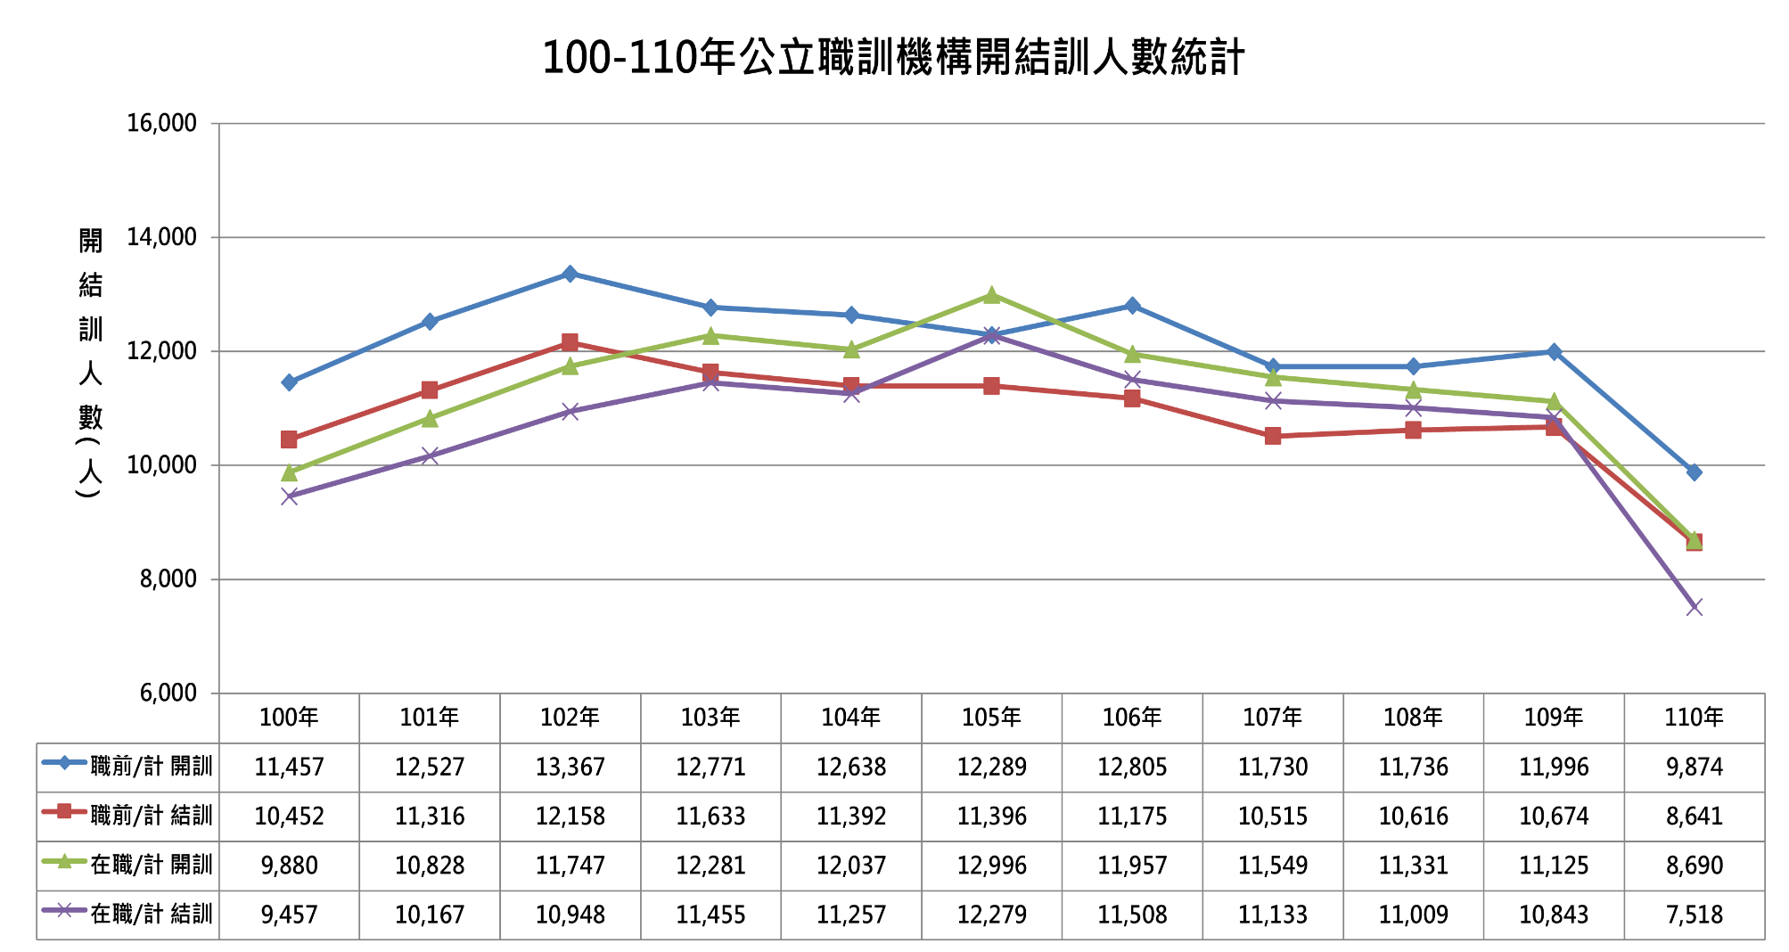
九、公立職訓中心開結訓人數
110年公立職訓中心職前訓練開訓人數為9,874人，結訓人數為8,641人；在職訓練開訓人數為8,690人，結訓人數為7,518人
註：自95年起，公立職業訓練中心逐漸將訓練課程委外辦理。
資料來源： 1.勞動部-勞動統計專網-統計表-職業訓練及技能檢定。
2.資訊查詢時間為111年10月；國發會整理。

Slide 11
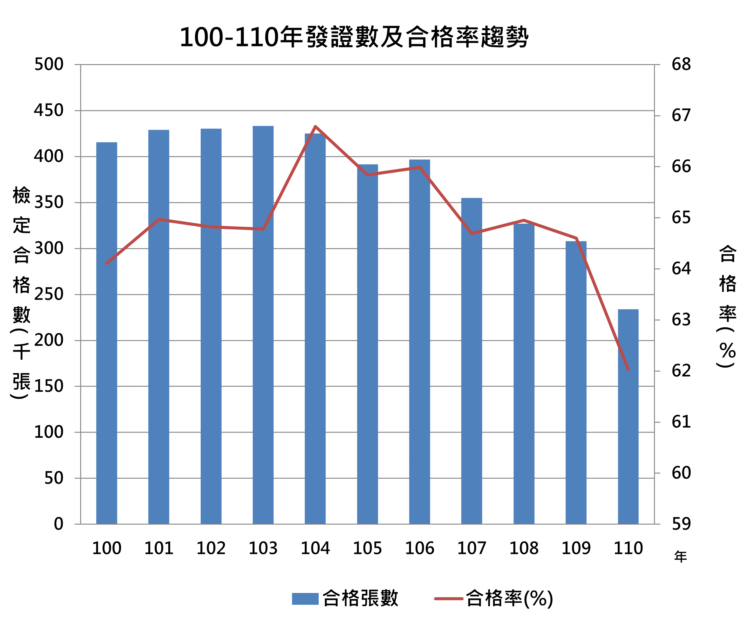
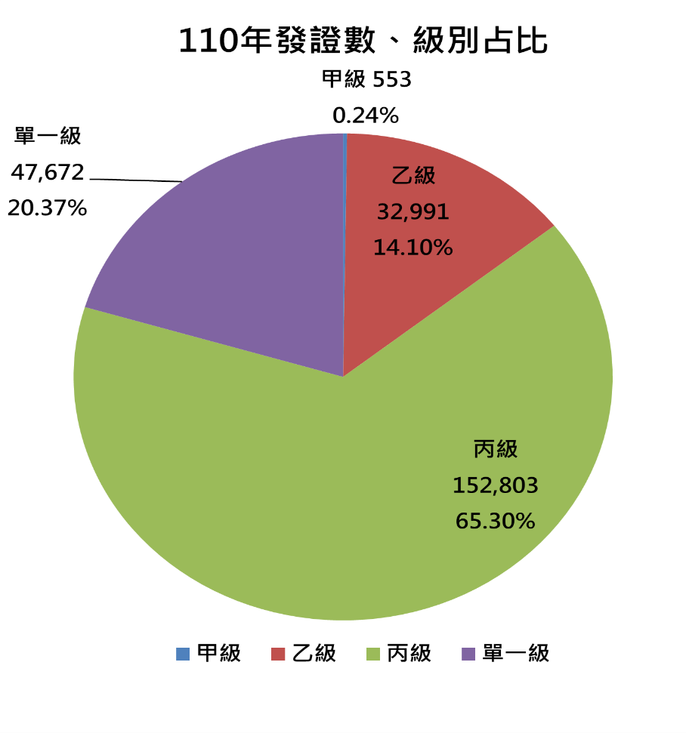
十、技能檢定合格數-按級別分
10年來，技能檢定合格數呈先增後減的趨勢，自103年達發證高峰43萬3,212張後，逐年趨減至110年之23萬4,019張，合格率為62.03%
110年發證數以丙級15萬2,803張，占65.3％最多；乙級3萬2,991張，占14.1％次之，甲級553張，占0.24％最低
資料來源： 1.勞動部-勞動統計專網-統計表-職業訓練及技能檢定。
2.資訊查詢時間為111年10月；國發會整理。

Slide 12
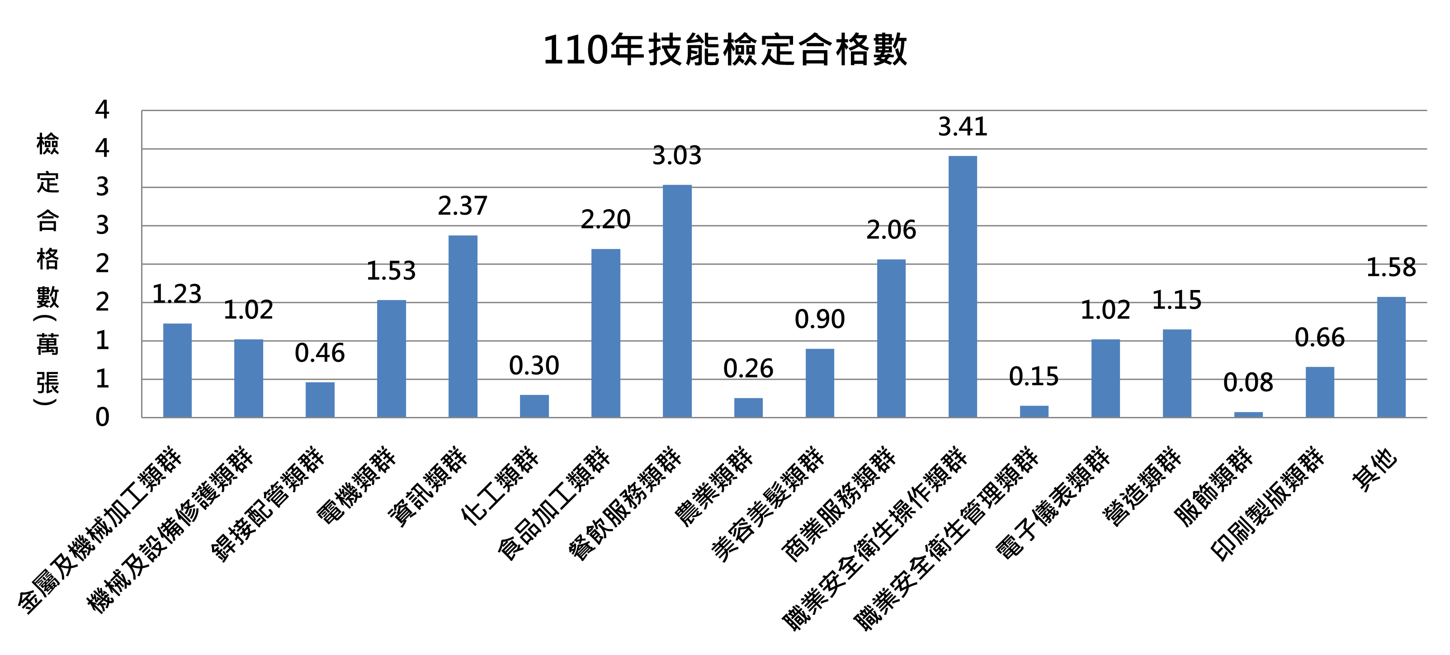
十一、技能檢定合格數 –按職類別分
110年技能檢定合格證書共發放23萬4,019張，其中以職業安全衛生操作職類（3萬4,051張）最多，餐飲服務職類（3萬312張）次之，資訊職類（2萬3,747張）再次之
資料來源： 1.勞動部-勞動統計專網-統計表-職業訓練及技能檢定。
2.資訊查詢時間為111年10月；國發會整理。

